Slide 1
ПАРНЫЕ СОГЛАСНЫЕ 2 класс УМК «Школа России»
Учитель начальных классов Тевдорадзе Т. А.
СПБ ГБУЗ «Детский санаторий «Детские Дюны»

Slide 2
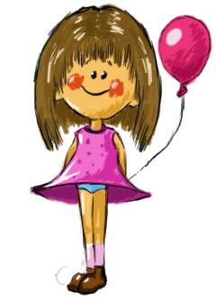
В
Ш
Ж
С
З
Б
Г
Ф
К
Д
П
Т
НАЙДИ ПАРУ !

Slide 3
Ф
К
Б
П
В
Г
Ж
Ш
Д
Т
З
С

Slide 4
ПРОИЗНЕСИ ! ПОСЛУШАЙ ! ПОНАБЛЮДАЙ !
[в] [к] [с] [ш] [т] [ф] [п]
Шкаф, флаг, мороз, ложка, грядка, морковь, шубка.
П Р О В Е Р Ь !
Как звучит? Проверочное слово Проверяемое слово
Шка.?. шкафы шкаф
Фла.?. флаги флаг
Ло.?.ка ложечка ложка
Морко.?.ь морковный морковь

Slide 5
З А П О М Н И !
Если слышишь парный звук
Будь внимательным, мой друг,
Парный сразу проверяй
Слово смело изменяй
:
«Зуб» - на «зубы», «лед» - на «льды»
Будешь грамотным и ты!
АЛГОРИТМ ДЕЙСТВИЙ
Проверка парных согласных в корне слова
Изменить слово
Подобрать однокоренное
После согласного стоял гласный
или звук [Н]

Slide 6
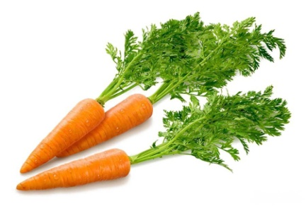
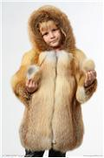
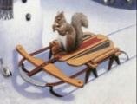
Д-Т
П Р О В Е Р Ь !
В-Ф
Б-П
В
Д
-Где растет морко…ь?
-Надеваем в холо…?
Д
Б
- На гря…ках.
-Шу…ки.
-Буквы пишут где?
-Любим все?
Д
Ж
З
-В тетра…ках.
-Сне…ки, сала…ки.
Ж-Ш
-Чистим что мы?
-А читаем часто?
Б
З
З-С
-Чистим зу…ки.
-Ска…ки.
Г-К

Slide 7
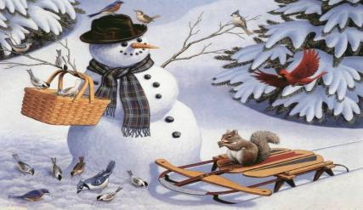
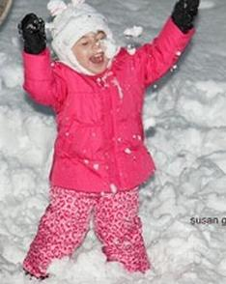
ЗВУК СОГЛАСНЫЙ ПРОВЕРЯЙ, РЯДОМ ГЛАСНЫЙ ПОДСТАВЛЯЙ!
Грядка. Нет чего? –Нет грядок .
Зубки! Изменили- зубы.
Шубки! Проверяем- шубы.
Ждем снежинок и салазок, и побольше чудных сказок!
Голод-голодный Холод-холодный

Slide 9
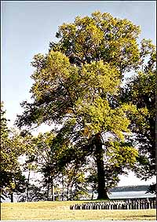
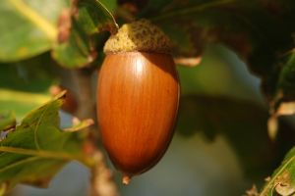
л
 | 3 |  | 5
1 |  | 4
 | 2
У Г А Д А Й !
з
ж е л у д ь
1. В золотой клубочек
Спрятался дубочек.
д у б
2. Его весной и летом
Мы видели одетым,
А осенью с бедняжки
к
Сорвали все рубашки.
3.В огне не горит, в воде не тонет.
4.Сидит дед, во сто шуб одет,
Кто его раздевает , тот слезы проливает.
5.Что растет корнем вверх?

Slide 10
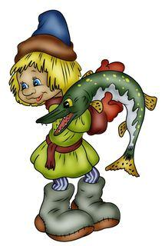
З А П О М Н И !
Проверочное слово проверяемое слово
Желу.?.ь - желуди - желудь
Ду.?. - дубы - дуб
Ле.?. - ледок - лед
Лу.?. - нет лука - лук
Зу.?. - зубы - зуб

Slide 11
МОЛОДЦЫ !
СПАСИБО!

